Slide 1
Character 字符串：
Excel导入导出：
导入导出Excel的方式：
1.Office组件方式（速度慢，效率低，问题多——抛弃）---了解，不想用它了
2.Ado.net Oledb提供程序导入，StreamWriter写入Excel(导出)（DataTable --常用）
3.基于NPOI组件 读取Excel

Slide 2
Character 字符串：
Oledb提供程序导入：
这种导入方式，类似于将数据库中的一张表填充到DataTable中。
这种方式，加载速度快，但受版本限制，不同版本的Excel文件，连接字符串有差别。
//如果是.xls 即07以下的版本，连接字符串 excel_path：Excel文件路径
strConn = @"Provider=Microsoft.Jet.OLEDB.4.0;Data Source=" + excel_path + ";Extended Properties='Excel 8.0;HDR=YES;IMEX=1'";
//如果是.xlsx 07即以上的版本
strConn = @"Provider=Microsoft.ACE.OLEDB.12.0;Data Source=" + excel_path + ";Extended Properties='Excel 12.0;HDR=YES;IMEX=1'";
//IMEX=0 表示 Excel只能用作写入 1 只能作读取 2 读写都可
//HDR =Yes 第一行是标题，No 第一行是数据，不是标题

Slide 3
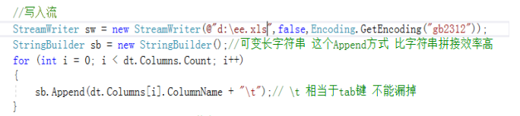
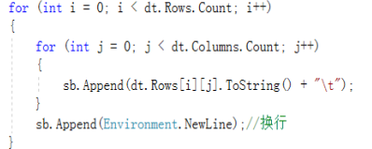

Character 字符串：
DataTable导出到Excel：
以流的方式导出到Excel 这种方式：高效、简单

Slide 4
Character 字符串：
3.使用NPOI读写Excel：
NPOI是指构建在POI 3.x版本之上的一个程序，NPOI可以在没有安装Office的情况下对Word或Excel文档进行读写操作,包含了大部分EXCEL的特性(单元格样式、数据格式、公式等等)。 NPOI是一个开源的C#读写Excel、WORD等微软OLE2组件文档的项目。 NPOI 是POI 项目的 .NET 版本。POI是一个开源的Java读写Excel、WORD等微软OLE2组件文档的项目。
使用NPOI的优势 1、您可以完全免费使用该框架 2、包含了大部分EXCEL的特性(单元格样式、数据格式、公式等等) 3、专业的技术支持服务(24*7全天候) (非免费) 4、支持处理的文件格式包括xls, xlsx, docx. 5、采用面向接口的设计架构( 可以查看 NPOI.SS 的命名空间) 6、同时支持文件的导入和导出 7、基于.net 2.0 也支持xlsx 和 docx格式(当然也支持.net 4.0) 8、来自全世界大量成功且真实的测试Cases 9、大量的实例代码 11、你不需要在服务器上安装微软的Office，可以避免版权问题。
12、使用起来比Office PIA的API更加方便，更人性化。 13、你不用去花大力气维护NPOI，NPOI Team会不断更新、改善NPOI，绝对省成本。

Slide 5
Character 字符串：
相关程序集：
Assembly名称 | 模块/命名空间 | 说明
NPOI.DLL | NPOI.HSSF | 微软Excel BIFF(Excel 97-2003, doc)格式读写库
NPOI.DLL | NPOI.SS | Excel公用接口及Excel公式计算引擎
NPOI.OOXML.DLL | NPOI.XSSF | Excel 2007(xlsx)格式读写库
NPOI.DLL | NPOI.Util | 基础类库，提供了很多实用功能，可用于其他读写文件格式项目的开发
NPOI.OOXML.DLL | NPOI.XWPF | Word 2007(docx)格式读写库

Slide 6

Character 字符串：
使用方式：
1. 首先，添加引用——选择---管理Nuget程序包，输入NPOI，找到程序包，并安装。
2.引用命名空间

Slide 7
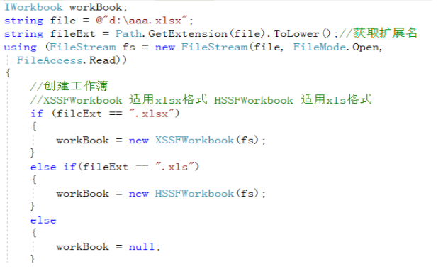
Character 字符串：
使用方式：
3.创建工作簿，IWorkbook

Slide 8
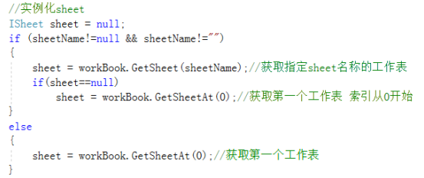
Character 字符串：
使用方式：
4.获取工作表
获取表头 FirstRowNum 第一行索引 0
IRow header = sheet.GetRow(sheet.FirstRowNum);//获取第一行

Slide 9
Character 字符串：
Sheet的操作：
IRow row =GetRow(rowIndex) 获取行
row.FirstCellNum 第一个单元格的列号row.LastCellNum 最后一个单元格的列号
ICell cell=row.GetCell(i) 获取指定列号的单元格
cell.ToString() 获取单元格的值
LastRowNum 最后一行的行号
FirstRowNum 第一行的行号
CreateSheet(sheetName) 创建sheet
CreateRow(rowIndex) 创建行
row.CreateCell(i) 创建单元格
cell.SetCellValue(val)；设置单元格的值
sheet.AutoSizeColumn(i) 自适应
cell.SetCellFormula(“SUM(B1:D1)”) 设置公式
using (FileStream fs = new FileStream(fileName, FileMode.Create, FileAccess.Write))
{
wb.Write(fs);//将工作簿写入流
}

